Slide 1
MicroEEG
Software Introduction
Micro EEG 软件说明
Author - gjm_silly
Version - dc848acd
2022.10.29

Slide 2
Agenda
硬件连接
软件框架
属性表模块
应用层

Slide 3

硬件连接
TCP控制端口 7001
MicroEEG
UDP数据端口 7002
UDP事件端口 收 7003
UDP事件端口 发 7004
静态IP
192.168.1.101
静态IP
192.168.1.10

Slide 4
软件框架（1/2）
应用层
main.c
stm32f4xx_it.c
属性层
AttritubeTable.c
协议层
protocol_ethernet.c
服务层
w5500_service.c
MicroEEG_Misc.c
Imp_meas.c
shell.c
驱动层
qspi_conf.c
socket.c
w5500.c
wizchip_conf.c
…

Slide 5

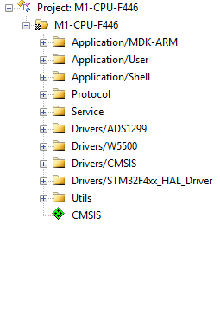
软件框架（2/2）
KEIL 工程结构
文件 | 描述
main.c | 程序入口 M1-CPU-F446.ioc 自动生成的外设配置 外设初始化 in int main(void) Shell导出函数 全局状态变量 SYS_Event 系统状态控制器 Sys_Control() 属性值变化回调 AttrChangeCB
stm32f4xx_it.c | 中断处理 w5500标签通道接收中断 EXTI0_IRQHandler ADS1299 ndrdy中断 EXTI1_IRQHandler (包含阻抗模式和采样模式的数据提取)
main.h | extern 全局状态变量 SYS_Event 系统事件宏定义 LED宏定义 M1-CPU-F446.ioc 自动生成的外设配置宏定义

Slide 6
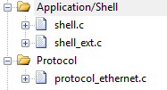
软件框架（2/2）
KEIL 工程结构
文件 | 描述
shell.c shell_ext.c | letter shell@Letter
Protocol_enthernet.c | 协议层实现 控制通道协议 （状态机@amobbs） 数据通道协议 事件通道协议（或标签通道协议）

Slide 7
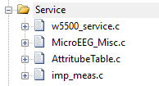
软件框架（2/2）
本版本错误放置
KEIL 工程结构
文件 | 描述
w5500_service.c | W5500服务 网卡初始化配置（静态IP，socket） TCP服务 UDP服务
MicroEEG_Misc.c | 杂项服务 属性值变化处理 AttrChangeProcess 时间戳服务 LED服务 备份服务
Imp_meas.c | 阻抗检测服务 阻抗模式控制器 阻抗模式寄存器配置 阻抗值转换

Slide 8
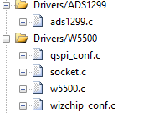
软件框架（2/2）
KEIL 工程结构
文件 | 描述
ads1299.c | ads1299驱动 ads1299功能级函数封装 ads1299寄存器读写 ads1299初始化
qspi_conf.c | W5500通信接口 QSPI
socket.c w5500.c wizchip_conf.c | W5500 ioLibrary

Slide 9

软件框架（2/2）
KEIL 工程结构
文件/文件夹 | 描述
SimpleInsQueue.c | 队列 用于属性值变化的属性编号信息传递
Drivers/CMSIS Drivers/STM32F4xx_HAL_Driver | ARM硬件抽象接口 STM32 HAL库
Application/MDK-ARM | Startup文件

Slide 10
属性表模块/数据结构
AttritubeTable.h
属性 Attr_t
字段 | 字节数 | 描述
Permission | 1 | 属性权限
 |  | ATTR_RO | 只读属性
 |  | ATTR_RS | 读写属性，可读可写
 |  | ATTR_RA | 读写属性，实时更新
 |  | ATTR_NV | 非易失属性
Attrsize | 1 | 属性长度（以字节为单位）
pAttrValue | 4 | 属性值地址
属性
Attr_t
属性表
Attr_Tbl_t
逐通道参数属性CHx_Param_t

Slide 11
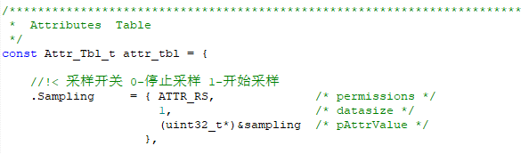
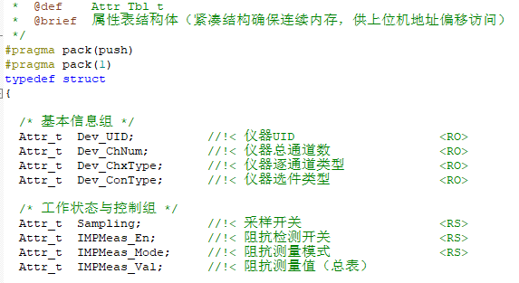
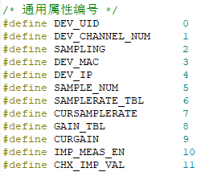
属性表模块/特性（1/3）
除非必要，属性值由模块内部维护（static）
属性表可以任意扩容，模块外部依照属性编号访问属性
应用层（上层） - 接口调用
协议层 （下层）- 回调机制

Slide 12
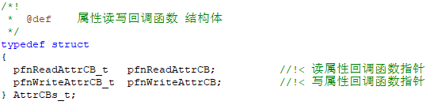
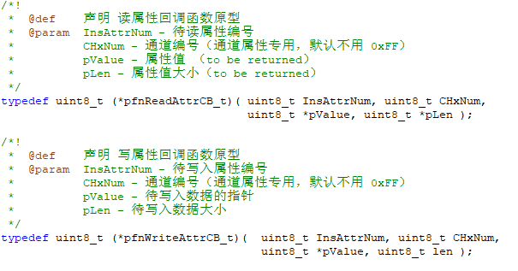
属性表模块/特性（2/3）
通过一个属性值修改的例子说明
应用层
接口调用
凡是涉及属性值修改，均由模块内部实现
读/写属性值
由协议层规定读写属性值函数原型
由属性层实现函数，并通过调用注册回调函数传递
属性值读写API
属性层
Sampling
属性值读写函数（local）
sampling
指针传递
注册回调函数API
协议层
读/写属性值
protocol_ethernet.h

Slide 13
属性表模块/特性（3/3）
场景3
应用层
访问属性的场景，以属性值修改（写）为例
3
属性值变化 通知应用层
开始阻抗测量
阻抗测量完毕 更新
阻抗测量值（总表）属性值
属性层
场景1. 系统运行故障。
如网卡断了，被网卡模块检测出来。此时AD模块正在采样，应用层需要修改Sampling属性值以停止采样。
场景2. 用户交互场景。
如用户发送符合本系统协议层协议的网络包，控制系统开始采样。
场景3. 属性值与外部传感器有关，且需要实时更新。
如阻抗采集，各通道阻抗值IMPMeas_Val需要通过AD模块获取，经过换算由应用层实时更新属性值。
5
2
指令解析 需修改属性
阻抗测量开关 = 1
协议层
1
控制通道 接收一包指令
服务层
4
应用层调用服务
W5500服务
阻抗检测服务
驱动层
ADS1299

Slide 14
属性表模块/接口
AttritubeTable.h
函数名 | 参数 | 描述
Attr_Tbl_RegisterAppCBs | *appCallbacks | 应用层注册回调函数的接口 （属性值变化）
Attr_Tbl_Init | / | 属性表模块初始化
App_GetAttr | uint8_t InsAttrNum, uint8_t CHxNum, uint32_t *pValue | 应用层获取属性值
App_WriteAttr | uint8_t InsAttrNum, uint8_t CHxNum, uint32_t Value | 应用层修改属性值 （TODO）

Slide 15
属性表模块/函数实现（1/2）
AttritubeTable.c / Attr_Tbl_Init()
向协议层注册读写回调函数
初始化逐通道参数属性（简称 通道属性）表
逐通道参数属性实例化等通道数长的结构体数组
建立通道属性的地址映射
建立通用属性的地址映射
为了模块内部依据属性编号访问属性方便

Slide 16
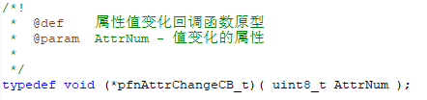
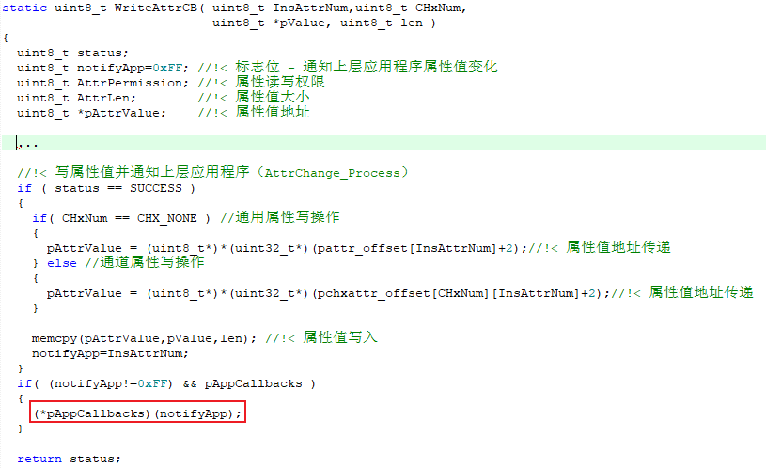
属性表模块/函数实现（2/2）
AttritubeTable.h /Attr_Tbl_RegisterAppCBs
定义属性值变化回调函数原型，由应用层传递函数实现，由模块在属性值写回调中调用。

Slide 17
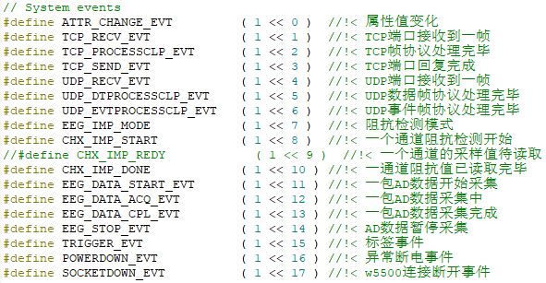
应用层/事件驱动设计
main.h
场景1. 系统运行故障。
如网卡断了，被网卡模块检测出来。此时AD模块正在采样，应用层需要修改Sampling属性值以停止采样。
场景2. 用户交互场景。
如用户发送符合本系统协议层协议的网络包，控制系统开始采样。
设计了全局变量
系统状态事件 in main.c
Uint32_t SYS_Event

Slide 18
应用层/事件驱动设计
main.c / Sys_Control()
Sys_Control()
main.c
应用层
协议层
TCPServer_Service
W5500_service.c
TCP控制通道事件
TCP_ProcessFSM
protocol_ethernet.c
服务层
AttrChangeCB
main.c
属性变化事件
AttrChangeProcess
MicroEEG_misc.c
EXTI0_IRQHandler
stm32f4xx_it.c
UDP标签通道事件
UDP_Service
W5500_service.c
UDP_EvtProcess
protocol_ethernet.c
EXTI1_IRQHandler
stm32f4xx_it.c
UDP数据通道事件
UDP_DataProcess
protocol_ethernet.c
UDP_Service
W5500_service.c
AttrChangeProcess
MicroEEG_misc.c
阻抗检测事件
imp_control
Imp_meas.c
TCP控制通道事件
异常事件
LED_Service
MicroEEG_misc.c
source
implement

Slide 19
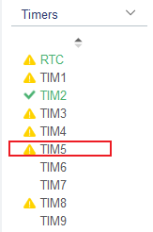
Misc
1. 系统时钟TIM5 没有通过STM32CUBEMX配置，不要在GUI上勾选。

Slide 20
MicroEEG
Software Introduction
Micro EEG 软件说明

